Slide 1
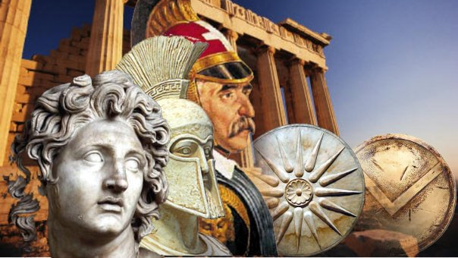
„Sparťané“ v řeckém parlamentu, aneb antické dědictví jako zdroj inspirace pro řecký nacionalismus
Konstantinos Tsivos
ÚŘLS FF UK

Slide 2
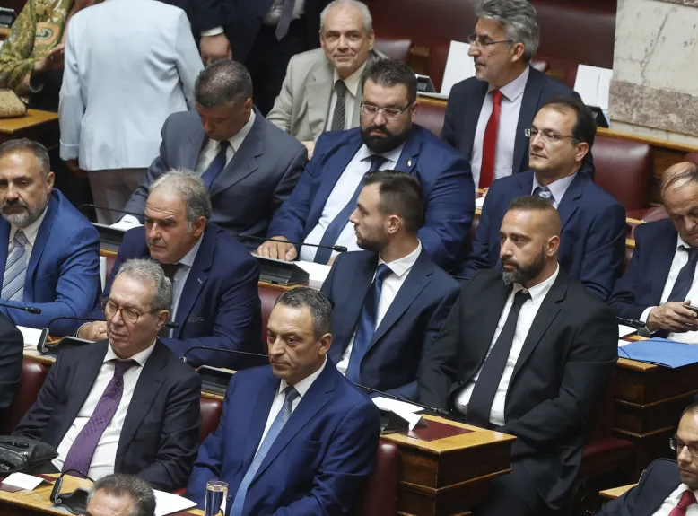
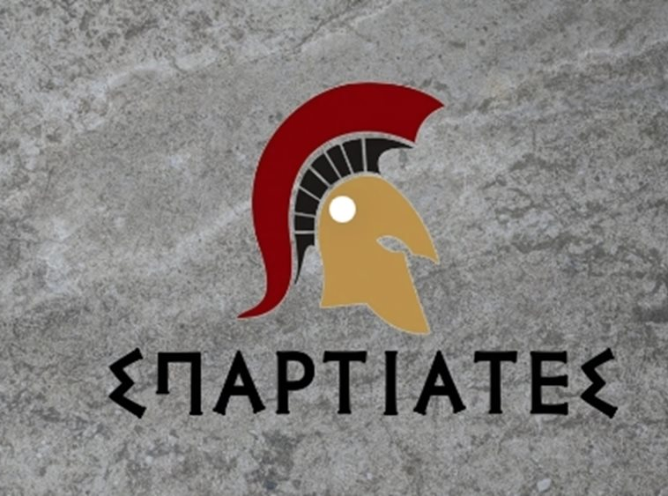
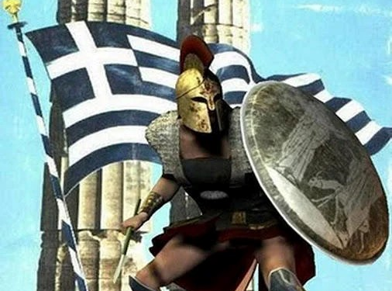
Sparťané v řeckém parlamentu
Ultra-nacionalistická, ultra-konzervativní strana
na krajní pravici politického spektra.
"lidová vlastenecká pravice"
Motto: vlast- náboženství- Rodina
4,7 %, 12 poslanců

Slide 3
Situace po vyhlášení nezávislosti Řecka
Novodobí Řekové získali svou nezávislost v r. 1830. V prvním nezávislém řeckém státu žila necelá čtvrtina všech Řeků.
Vize národního sjednocení všech Řeků koncipovaná v polovině 19. století jako „Velká myšlenka“ (Μεγάλη Ιδέα) provázena potřebou vytvořit novou identitu, kde povědomí společného původu mělo sehrát významnou úlohu.
Kvůli početné a roztroušené řecké diaspoře, nepanovala shoda ani o hranicích a rozloze řeckého národního státu.
Rozpory vznikaly také ohledně názvu nového státu a jeho obyvatel: Měli to být Helénové (Έλληνες), Řekové (Γραικοί) nebo Římané (Ρωμαίοι)?

Slide 4
Vliv Filhelénismu při zformování řecké inteligence
Velkou roli při vytváření nové národní identity, jakož i ve správě novodobého nezávislého Řecka, sehráli Řekové žijící v zahraničí, většinou pod vlivem liberálních a antiklerikálních idejí francouzské revoluce
anebo cizinci sympatizující s Řeky- Filhelénové
Filhelénové – evropští liberálové, intelektuálové, umělci a politici, kteří obdivovali a podporovali boj řeckého lidu za osvobození od osmanské nadvlády.

Slide 5
Řecká identita versus identita ostatních balkánských národů
Hnutí Filhelénů přispělo nejen k pozitivnímu vnímání řecké revoluce tehdejší evropskou veřejností, ale též ke změně negativního politického postoje tehdejších velmocí vůči revoltujícím Řekům.
Řekové získali svou nezávislost v r. 1830. Velmoci, které jim garantovaly nezávislost (tj. Velká Británie, Francie a Rusko), dosadily na řecký trůn krále Ottu Witlesbacha z Bavorska (1832), druhorozeného syna krále Ludvíka – Období tzv. Bavarokracie nebo Xenokracie.
vedle všeobecné chudoby měl nový stát a jeho národ problémy s upevněním své identity.
souvislosti s narůstajícím nacionalismem slovanských národů, především s expanzivními tendencemi Bulharů v oblasti Makedonie, i s faktem, že většina Řeků žila mimo hranice tehdejšího Řecka.
Vznik Velké myšlenky – hnací síla řeckého nacionalismu až do r. 1922 (Maloasijská katastrofa)

Slide 6
Jakob Philipp Fallmerayer (1790 – 1861) - „řecký antikrist“
Fallmerayer byl tyrolský cestovatel, novinář, politik a historik, známý svými kontroverzními (dokonce rasistickými) teoriemi týkající se původu Řeků.
Jeho studie „Geschichte der Halbinsel Morea während des Mittelalters“ vydána v roce 1830. V předmluvě mj. píše:
"Rasa Hellénů v Evropě zcela zanikla. Fyzická krása, intelektuální nedostižitelnost, vnitřní harmonie a cit pro uměřenost, umění, soutěživost, instituce města a vesnice, nádhera sloupů a chrámů – ba dokonce i samotné jejich jméno zmizely z řeckého světa. V žilách křesťanských obyvatel současného Řecka nekoluje jediná kapka čisté hellénské krve."

Slide 7
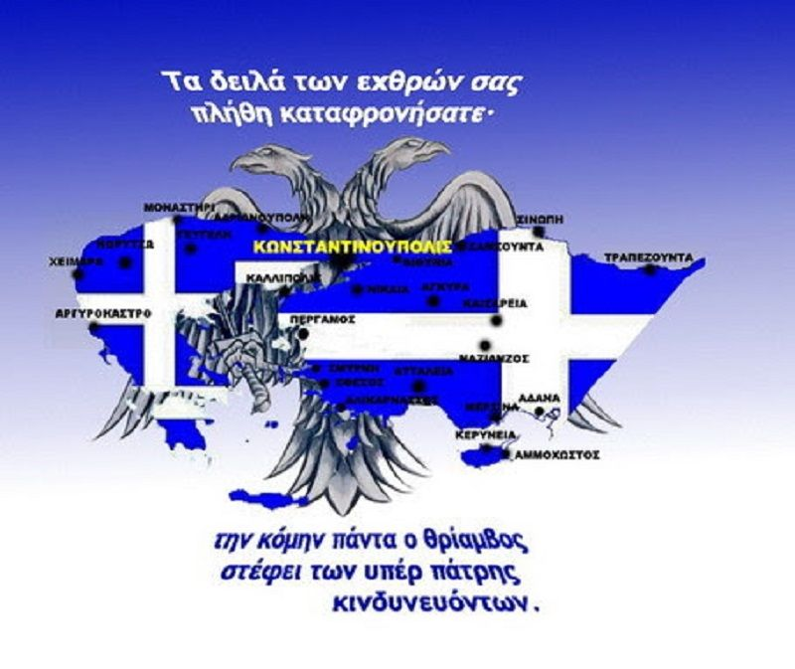
ŘECKÝ NACIONALISMUS A KONCEPT VELKÉ MYŠLENKY
Konstantinos Paparrigopulos vypracoval třístupňovou koncepci nepřerušené kontinuity řeckého národa: Antické Řecko, Byzanc, Novodobé Řecko
Klasická minulost dávala Řekům pocit privilegovaného vztahu k západní Evropě

Slide 8
„TŘETÍ ŘECKÁ CIVILIZACE” PODLE generalA ioannisE metaxasE (1936-1940)
Ideologie režimu směsicí autoritativních a populistických doktrín okořeněných fašistickými myšlenkami a symboly.
Na Metaxasův pokyn zbavili univerzitní profesoři a ideologové režimu "pohanskou" antiku všech demokratických a sociálně kritických prvků, které považovali za "nevhodné", a proměnili ji v čistou oslavu starořecké velkolepostiosti.
Metaxas vyhlásil vytvoření "nového státu" na základě toho, co nazval "třetí helénskou civilizací", která měla navázat na odkaz řecké antiky - především Sparty.

Slide 9
Třetí řecká civilizace v ideologii diktátorského režimu
Pojem civilizace byl v ideologii Metaxasova režimu definován přísně šovinisticky:
Nehledejte tuto civilizaci v cizích časopisech a věcech, které přicházejí zvenčí. Hledejte ji ve své duši
Nechceme cizí civilizace. Naším cílem je vytvořit vlastní civilizaci.

Slide 10
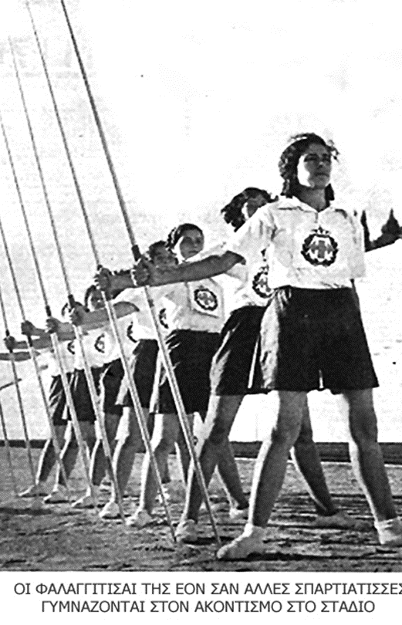
SPARŤANSKÝ ZPŮSOB ŽIVOTA
Metaxas inicioval založení Národní organizace mládeže (EON) a do jejího čela postavil svou dceru Lulu.
EON byla vytvořena podle vzoru italské fašistické organizace Balilla a všichni mladí řečtí studenti v ní byli povinně registrováni. I
deálem pro členy organizace měl být sparťanský způsob života, který kladl důraz na fyzickou a vojenskou připravenost a na oddanost vůdci a králi.

Slide 11
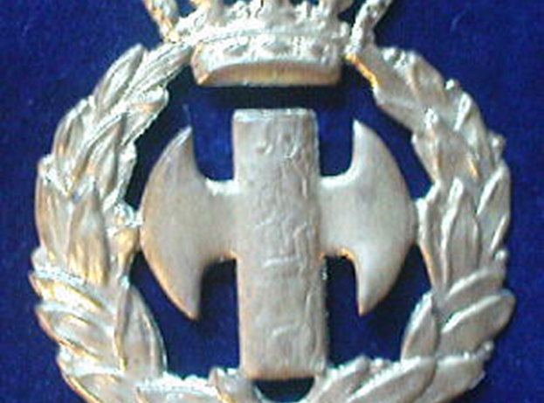
Antické pozdravy a symboly ve službách diktatury
Režim přijal fašistické pozdravy a symboly, jako je meandr a svastika
tvrdil, že jde o původní symboly antických Řeků, zejména Sparťanů.

Slide 12
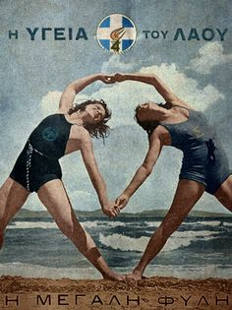
Kult předků
Metaxasův režim pořádal slavnosti ve slavných antických divadlech, zejména v Delfách - měly napodobovat antické rituály.
Metaxas inicioval a financoval archeologické vykopávky v oblasti Sparty a Thermopyl. Archeology instruoval, že očekává rychlé výsledky, které by zdůraznily antickou velikost a nadřazenost řecké rasy a obecně podpořily ideologii režimu.

Slide 13
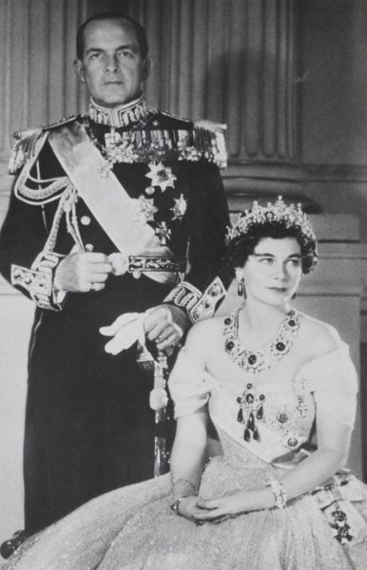
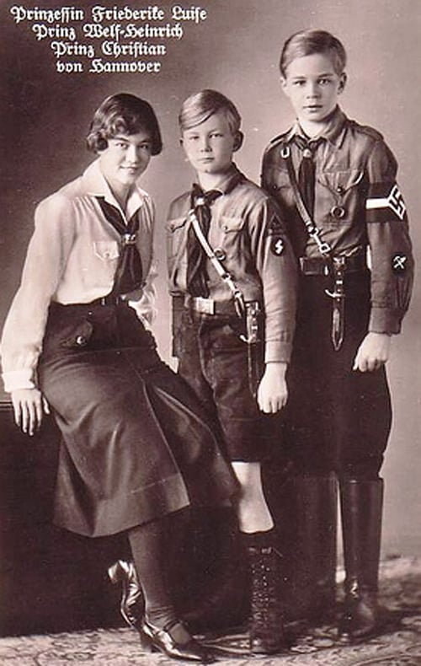
EthnikofroNAS = nacionálně smýšlející ŘEK
Změna narativu po občanské válce v Řecku
Důvodem, proč řecký lid dokázal tolik let bojovat proti takové přesile, je to, že věříme v principy svobody a demokracie, které jsou naším odvěkým dědictvím.
Univerzity a vzdělání pro nás v Řecku vždy znamenaly mnoho. Vedle mého domu v Athénách se nachází areál, kde kdysi bylo Aristotelovo lyceum... O kousek dál... je Platónova akademie. Okny své pracovny téměř vidím na místo, kde Perikles před hrobkou bojovníků podal první definici demokracie.

Slide 14
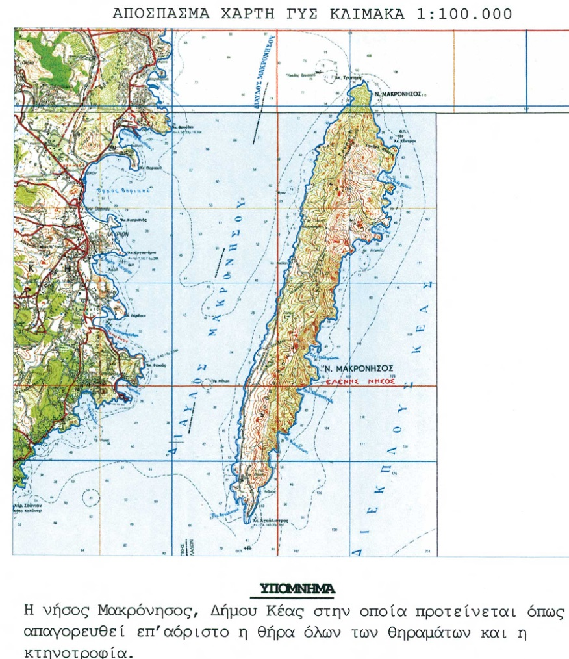
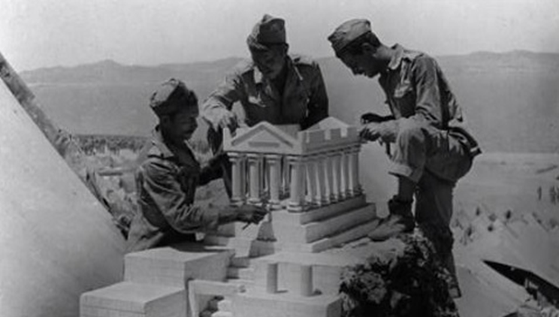
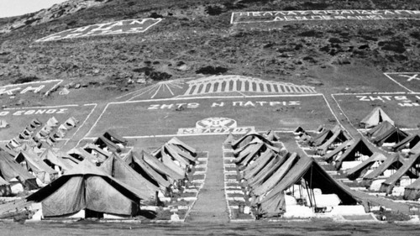
“nový Parthenon” v době občanské války: koncentrační tábor makronisos (1946-1950)
Za pět let fungování vězeňského tábora prošlo jeho branami asi 60 až 100 tisíc osob
Na jeho malém území (ostrov je dlouhý jen 9 km a široký něco málo přes 1 km) se odehrály desetitisíce příběhů mučení, nátlaku a fyzické likvidace.
Hlavním cílem tohoto koncentračního tábora: náprava komunistů a ideologická indoktrinace.

Slide 15
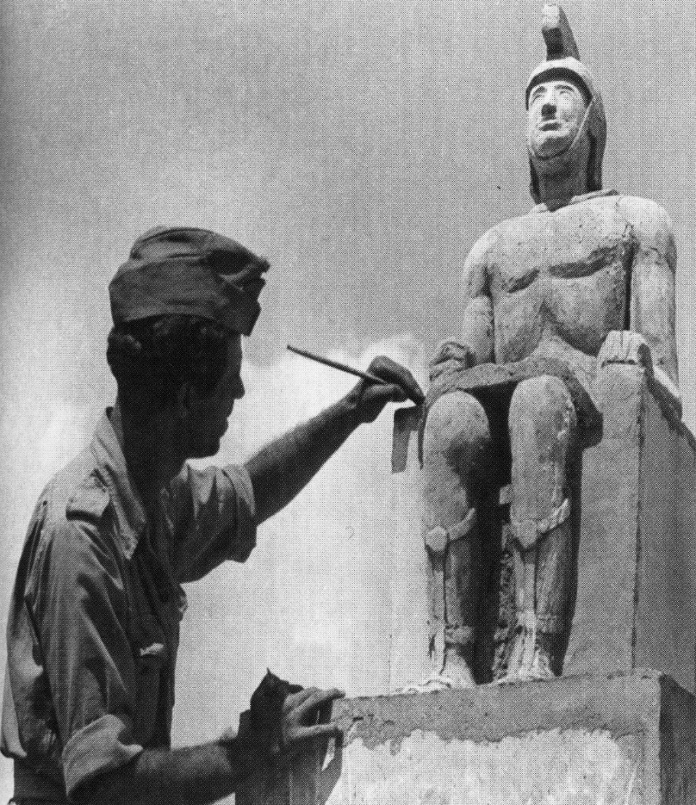
ANTICKÉ DĚDICTVÍ JAKO NÁSTROJ "AUTOKATARZE„od KOMUNISTICKÉ IDEOLOGIE.
Vězni nuceni zhotovit modely Parthenonu s dalších antických staveb a soch.
nuceni psát básně nebo skládat písně oslavující antickou minulost.
Stovky kajícníků v Makronisu sehrály na improvizovaných antických scénách několik známých tragédií, které měly sloužit jako důkaz jejich ideologické katarze.

Slide 16
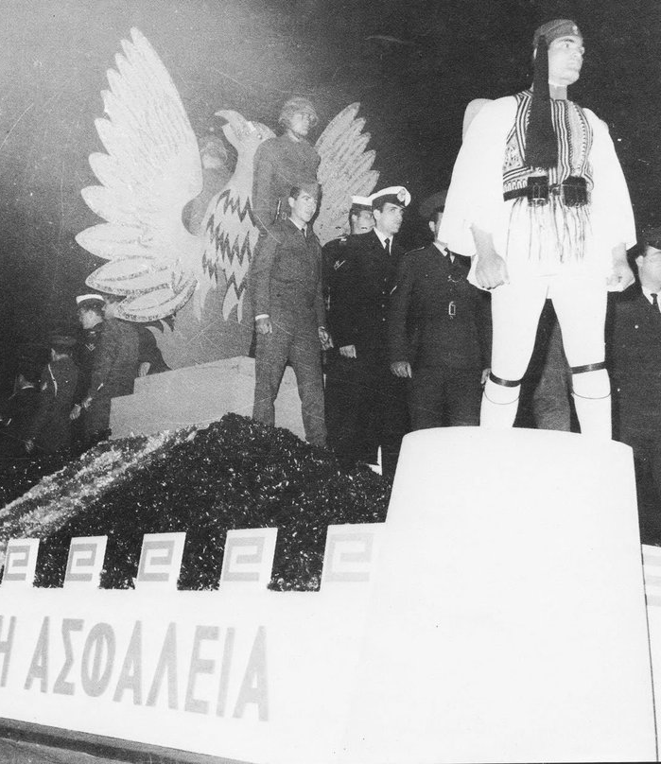
Antické dědictví a junta černých plukovníků (1967-1974)
Hlavním symbolem nové diktatury bájný Fénix doprovázený portrétem řeckého vojáka.
Junta našla podporu - s horlivou podporou pravoslavné církve - v hlavních pilířích "nacionálně pojaté ideologie".

Slide 17
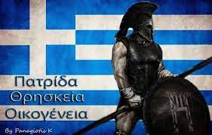
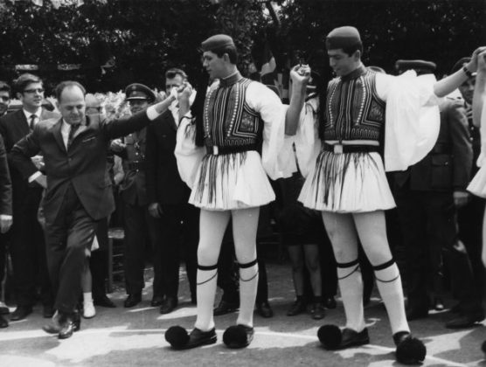
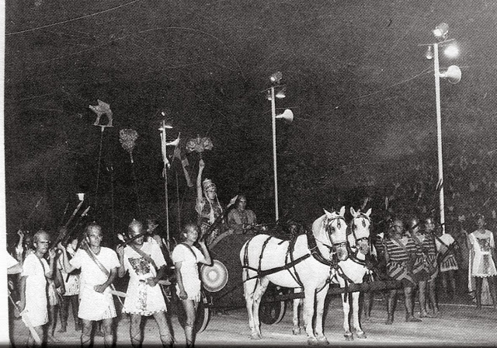
Obrovské fiesty, antickÁ MINULOST A FOLKLORNÍ KÝČ
Během jubilejních shromáždění velkolepé slavnosti, při nichž převládaly antické vzory kombinované s folklorním kýčem diktátorů.
Kromě tradičního ultranacionalismu a antikomunismu byl pro režim charakteristický příklon ke sparťanskému ideálu.

Slide 18
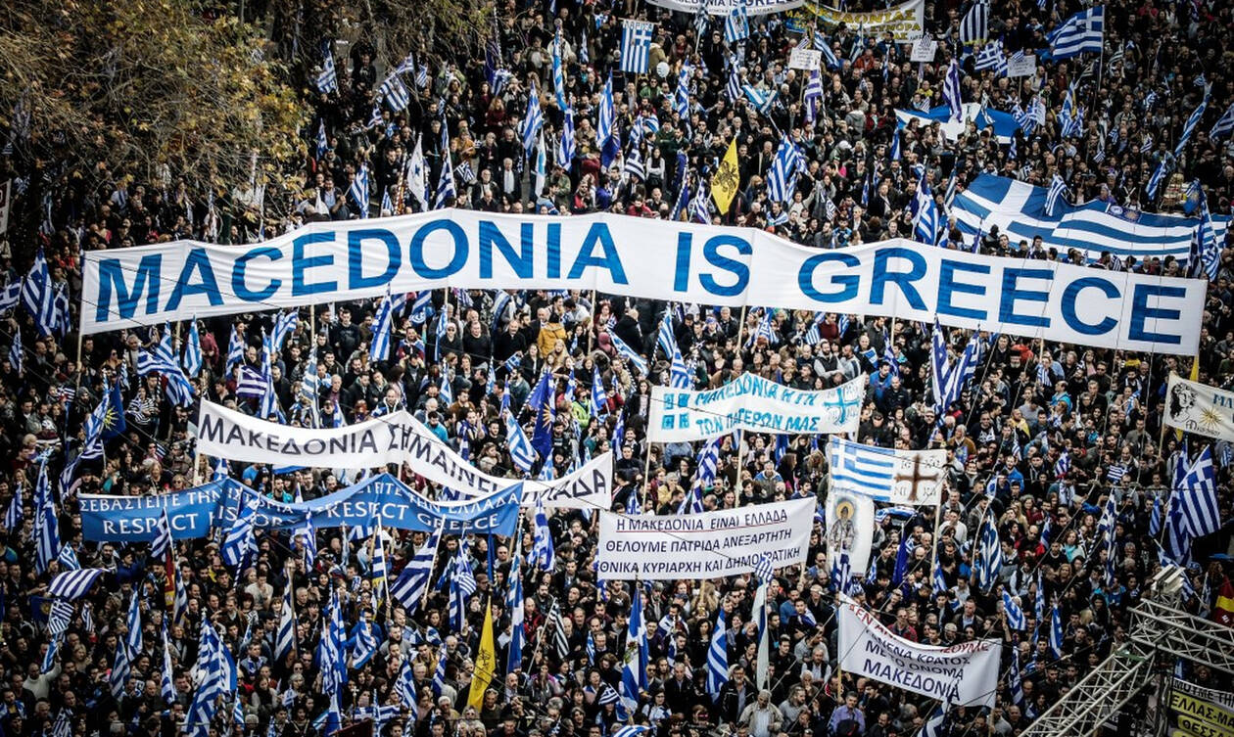
Ve jménu ALEXANDra velikého…
Nekritický obdiv k antické minulosti má své obdivovatele i dnes.
Po rozpadu Jugoslávie a v souvislosti se vznikem Bývalé jugoslávské republiky Makedonie, nyní Severní Makedonie, jsme byli svědky vývoje napjaté situace spojené se zneužíváním makedonských symbolů a jména Alexandra Velikého nacionalisty na obou stranách.

Slide 19
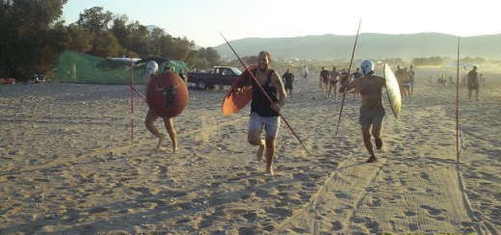
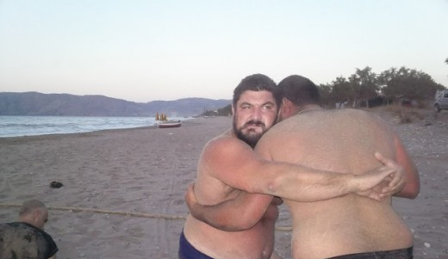
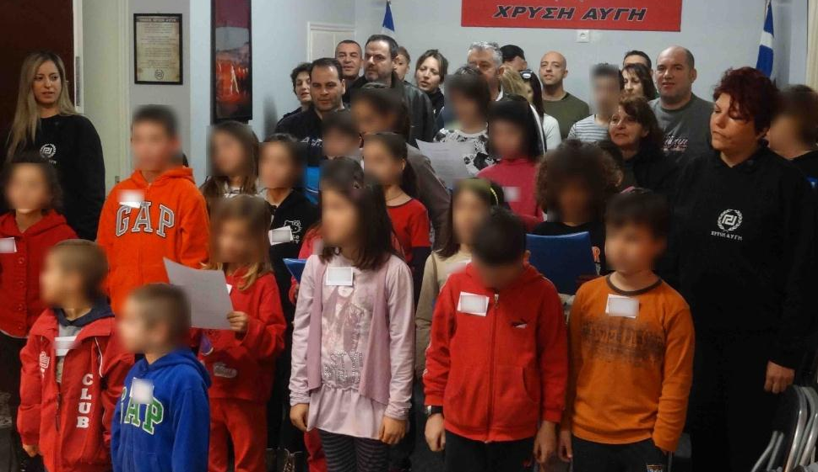
Zlatý úsvit a "čistota řecké krve„ (2009-2020)
Zlatý úsvit se profiluje jako radikálně nacionalistická strana, která se inspiruje slavnou řeckou antickou historií.
Zlatý úsvit používá symboly, které jej spojují s Třetí říší, a prezentuje je jako symbol klasického Řecka.
Zlatý úsvit pořádal semináře, tábory a letní školy, kde poučoval mladé Řeky o "čistotě řecké krve" a nadřazenosti řeckého národa.

Slide 20
Ideologie kontinuity podle Zlatého úsvitu
Strana čerpá z tradic Metaxasovy „třetí helénské civilizace“ nebo z „řecko-křesťanské civilizace“ junty černých plukovníků.
Zlatý úsvit při každé příležitosti používá symboly, které se pojí s Třetí říší; všechny je ale prezentuje jako symboly klasického Řecka.
Podstatná část programu strany se soustředila na imigranty a uprchlíky a na to, jak je z Řecka vypudit. Ve volbách používala slogan „Zbavme zemi špíny“.

Slide 21
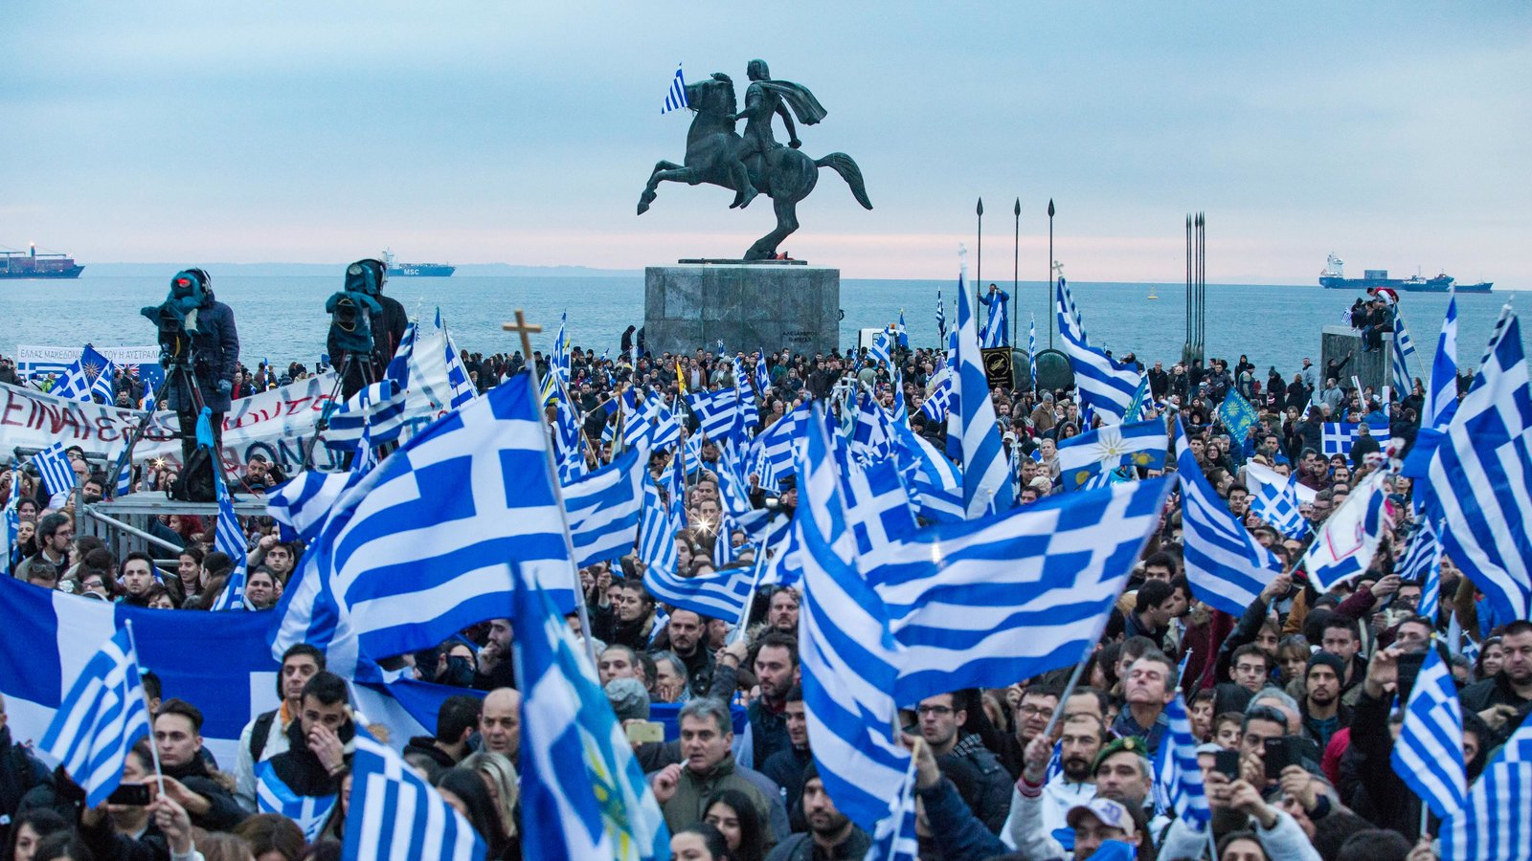
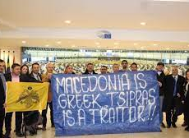
Makedonská otázka a nově vzepětí nacionalismu
Nacionalismus zažil období oživení během bouřlivé debaty o uznání Makedonie (1992-2018).
V tomto období byl bývalý levicový premiér Alexis Tsipras obviněn z vlastizrady.

Slide 22
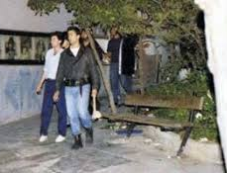
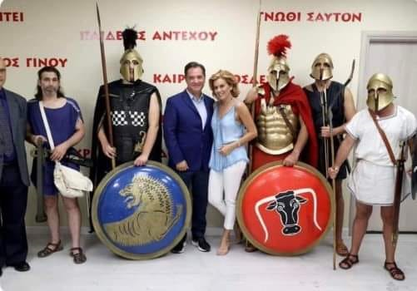
Nacionalismus a současná pravicová vláda
Ve straně Nová demokracie působí extrémní nacionalisté.
Makis Voridis, bývalý obdivovatel diktátora Georgiose Papadopulose.
Adonis Georgiades, politik, který natáčením televizních pořadů a distribucí knih a encyklopedií propagujících nejprimitivnější názory řeckého nacionalismu překročil celé krajně pravicové spektrum.

Slide 23
ZÁVĚRY
Velká část řecké společnosti posedlá nacionalistickým šílenstvím a náboženským fanatismem.
Řecká politická elita se nedokázala postavit k antickým dějinám s potřebným vědeckým odstupem a vnímat profesi historika jako neangažovaného badatele.
Dvě století po vzniku moderního řeckého státu je výuka řeckých dějin stále považována za nejmocnější nástroj výchovy nacionálního uvědomění.
Antické dědictví řeckým studentům vštěpováno v duchu nekritického zbožňování předků. Tento primitivní výklad dějin a důsledky nedávné krize v Řecku vytvořily živnou půdu a významně přispěly k oživení ultranacionalistických myšlenek.

